Slide 1
François Vazeille (CNRS) Lycée Godefroy de Bouillon 25 janvier 2013

Slide 2
Une histoire qui mérite d’être contée.
Une histoire qui mérite d’être vécue.

Slide 3
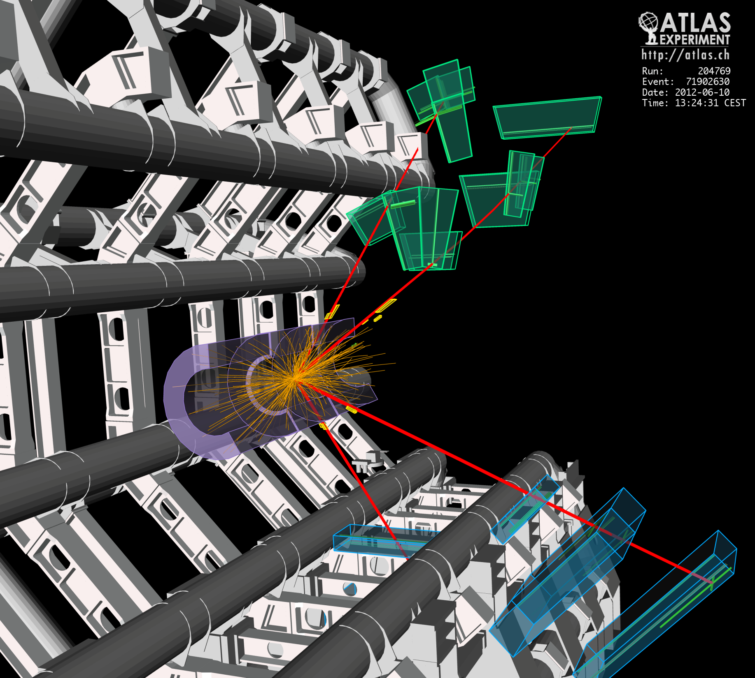
La quête du boson de Higgs
Une épopée scientifique
et humaine
hors du commun

Slide 4
Quel est le problème ?

Slide 5
En l’état actuel de nos connaissances,
37 particules élémentaires sont les constituants ultimes
de notre Univers.
A l’exception de 2, elles ont chacune une masse.
Si elles ne possédaient pas une masse:
la matière ne serait pas structurée.
Nous n’existerions pas !

Slide 6
Mais
les particules ne devraient pas
avoir de masse !
Quelle est l’origine de la masse ?
Epopée scientifique et humaine à l’échelle mondiale
depuis près de 50 ans … pas encore terminée.

Slide 7
Qui sommes-nous ?

Slide 8
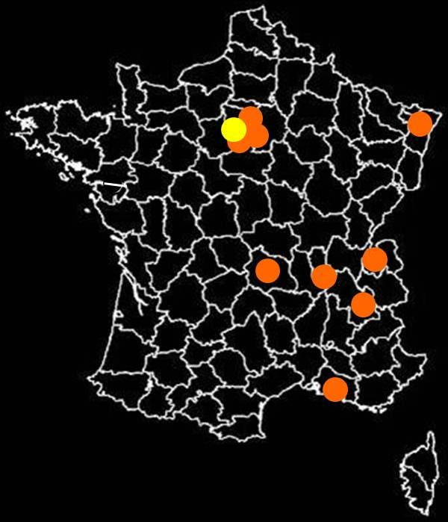
Une communauté de physiciens français
relevant d’un Institut commun du CNRS:
l’IN2P3
Centre National de la Recherche Scientifique
Institut National de Physique Nucléaire et
de Physique des Particules
9 laboratoires IN2P3
Annecy LAPP
Clermont-Ferrand LPC
Grenoble LPSC
Lyon IPNL
Marseille CPPM
Orsay LAL
Palaiseau LLR
Paris LPNHE
Strasbourg IPHC
et un du CEA
Saclay-IRFU

Slide 9
Le LPC
Laboratoire de Physique Corpusculaire
de Clermont-Ferrand
Environ 150 personnes, dont une centaine de permanents
(60 % CNRS).
Nombreuses activités dont 3 expériences LHC:
Alice, LHCb et Atlas, unique en France.
• Financements CNRS/IN2P3 (∼ 90%) + Université
et Région Auvergne.
UMR
Unité Mixte de Recherche

Slide 10
L’état des lieux jusqu’à 2012
L’époque des théoriciens
Retour en arrière: 1964
L’époque des expérimentateurs
Une quête de 48 années

Slide 11
Je ferai souvent appel à des
analogies à notre échelle:
surtout,
ne pas pousser trop loin leur interprétation !

Slide 12
L’état des lieux jusqu’à l’année 2012

Slide 13
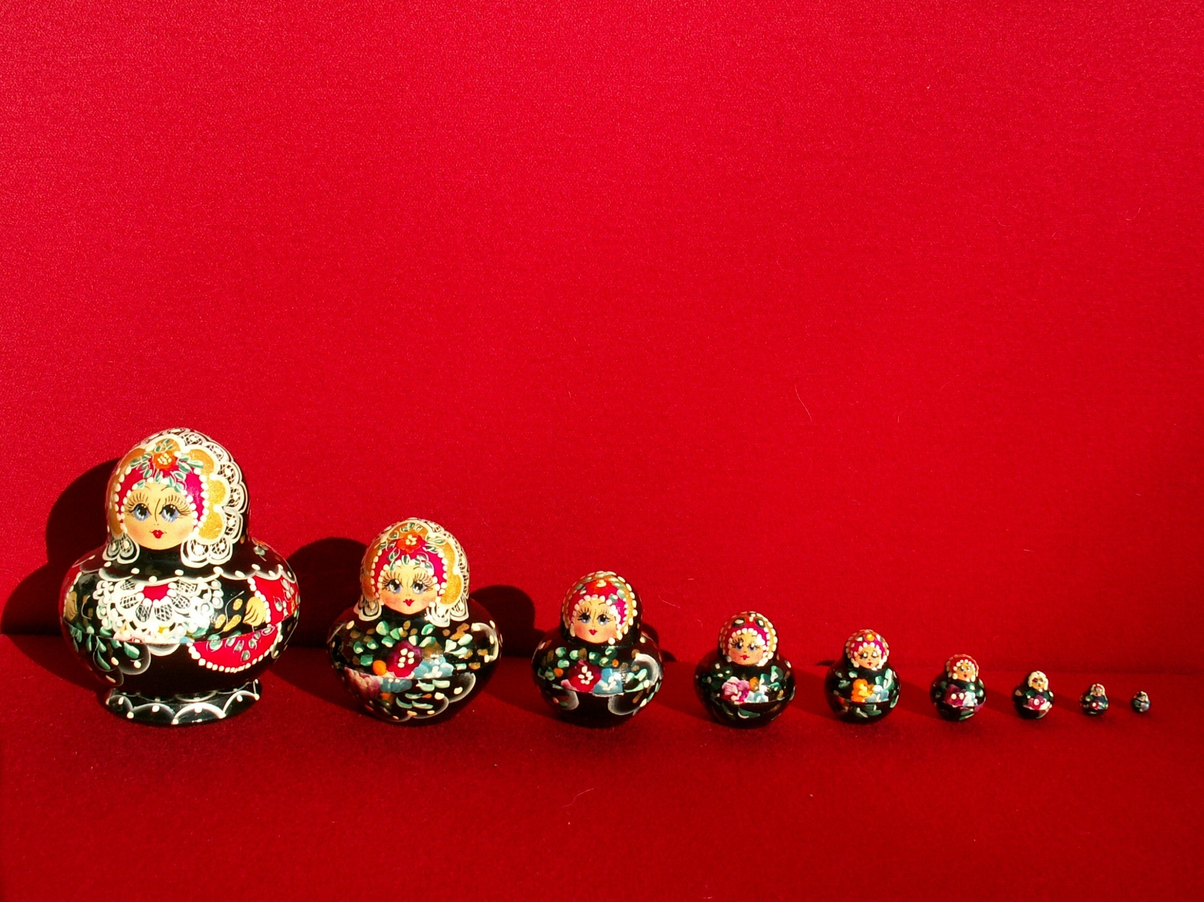
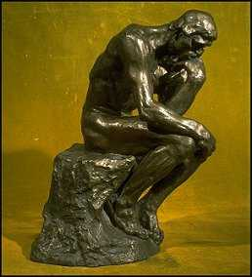
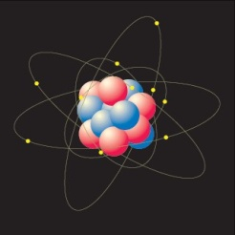
Voyage vers l’infiniment petit
Hydrogène
électron
p
Combien
encore ?
Eau: H₂0
Noyaux
p
H
H
O
proton
u
u
Quark
up
d
u
Noyau
~10 fm
Quarks
<am
Homme
~1 m
Cellule
~µm
Molécule
~nm
Atome
~A
°
Nucléon ~fm

Slide 14
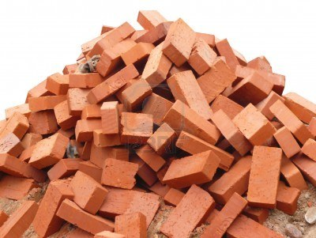
La matière
L’Univers est constitué de ″briques″
Et les autres familles ?
Très instables → Disparition une
fraction de seconde après le Big Bang.
Seulement accessibles à partir de
collisions à très haute énergie
← des rayons cosmiques avec l’atmosphère: manière incontrôlée.
← de particules produites par des accélérateurs: manière contrôlée.
Ce sont des particules élémentaires
e
u
u
d
La matière ordinaire d’aujourd’hui
Exemple: atome d’hydrogène

Slide 15
Les forces élémentaires
Force
électromagnétique
Force
nucléaire faible
Exemples:
- électron et noyau,
- chimie, biologie,
- électricité, magnétisme…
Exemples:
- la radioactivité,
- l’énergie des étoiles…
Les plus connues
Force
de Gravitation
La plus faible
La plus forte →
Force
nucléaire forte
Exemples:
- la pesanteur,
- le mouvement des astres…
Exemples:
quarks dans le proton...

Slide 16
Notions de médiateurs
à courte ou longue portée

Slide 17
Notions de médiateurs
à courte ou longue portée
Une jolie blonde et un petit brun dans des bateaux
et qui jouent au ballon.
L’écartement des deux bateaux
dépend de la masse du ballon
Les ballons sont les médiateurs de la force qui écarte les 2 bateaux.
La portée dépend de la masse du ballon
- Ballon très lourd: portée finie .
- Ballon très léger, voire sans masse: portée infinie.

Slide 18
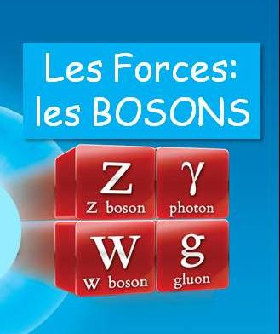
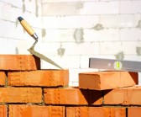
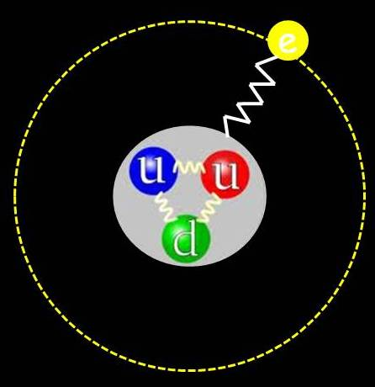
L’Univers est constitué de ″briques″
liées par des ciments″
qui sont aussi des particules élémentaires
Forces à
- électromagnétique: γ
nucléaire faible: Z° W⁺ W⁻
nucléaire forte: 8 g
- gravitationnelle: G ?
longue portée :
courte portée
longue portée :
Exemple: Photons et gluons.

Slide 19
La Matière: les FERMIONS
Modèle Standard
des particules
Les Forces:
les BOSONS
?
12 Fermions et 12 anti-Fermions
14 Bosons
soit 37 particules au total,
toutes découvertes, sauf le Higgs
+ le Graviton ? (absent ici).

Slide 20
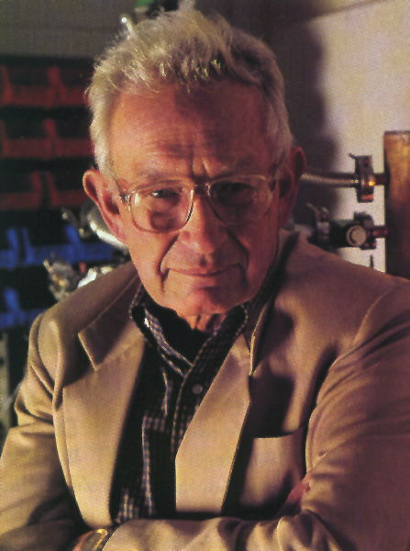
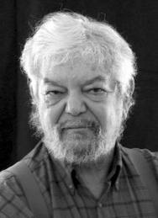
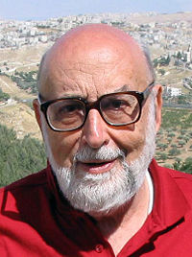
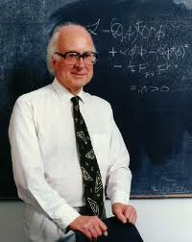
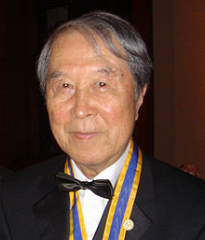
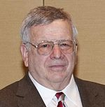
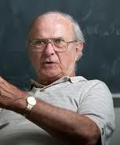
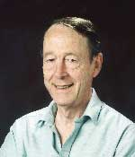
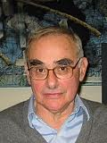
P. W. Anderson
Prix Nobel 1977
R. Brout
F. Englert
P. Higgs
Retour en arrière:
année 1964
Y. Nambu
Prix Nobel 2008
G. S. Guralnik
C. R. Hagen
T. W. B. Kibble
Le temps des théoriciens
J. Goldstone

Slide 21
Rappel

Slide 23
Bosons W massifs
← courte portée
Analogies
″mathématiques″

Slide 24
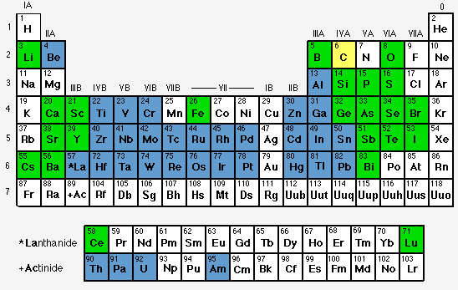
Le besoin d’unification
Les scientifiques aiment unifier les phénomènes:
→ Expliquer les points communs.
→ Réduire le nombre d’hypothèses.
→ Révéler des phénomènes cachés.
De nombreux exemples dans les sciences: 2 exemples
La matière:
Classification de tous les
types d’atomes
(gazeux, liquide, solide)
Tableau unique:
Tableau périodique
des éléments
de Mendeleïev (1869)

Slide 25
Les forces:
Depuis James Clerk MAXWELL
(1864)
Les 3 facettes
d’un même phénomène:
Electricité
Magnétisme
L’électromagnétisme
Lumière

Slide 26
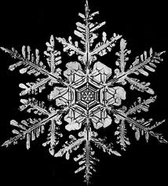
L’aide des symétries
Nombreux exemples dans la nature:
flocon de neige.
Mais c’est vrai aussi pour les lois physiques:
- pas pour des raisons esthétiques,
- pour simplifier et surtout déduire
des propriétés physiques majeures.
La “Symétrie de jauge″ est l’outil utilisé ici
En gros, si une expérience implique ces 2 interactions
son résultat ne dépend ni du lieu ni de l’instant.

Slide 27
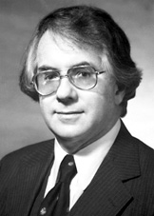
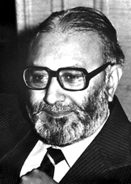
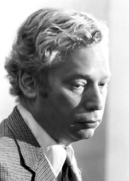
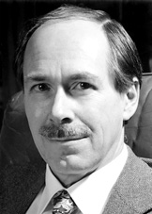
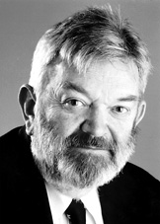
S. L. Glashow
A. Salam
S. Weinberg
G. ‘t Hooft
M. Veltman
Unification: “théorie électrofaible”
Prix Nobel 1979
“Théorie électrofaible opérationnelle”
Prix Nobel 1999
A partir de 2 ingrédients essentiels:
La symétrie de jauge (Glashow),
mais celle-ci implique des bosons médiateurs sans masse,
alors que la force nucléaire faible est à courte portée !
La parade (Salam, Weinberg): mécanisme créant de la masse
via la ″Brisure Spontanée de Symétrie″ BSS,
mécanisme postulé par les 6 théoriciens BEHGHK.

Slide 28
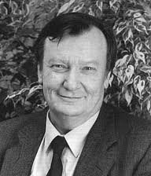
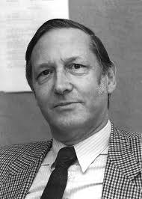
Un paradoxe pour ces récompenses 1979-99
→ Ils ont prédit: Photon sans masse (normal),
W± massifs (parfait: c’était le but),
et de plus une nouvelle particule: le Z°.
suivis de découvertes au CERN:
- indirecte du Z° en 1973
(A. Lagarrigue en 1974),
- directes des W± /Z° en 1983
→ Prix Nobel 1984,
C. Rubbia
S. Van der Meer
et aussi la masse du quark Top,
trouvé au Tévatron (USA) en 1994.
Mais ils ont utilisé un mécanisme …
non validé par l’expérience !

Slide 29
La Brisure Spontanée de Symétrie
Exemple:
le magnétisme.

Slide 30
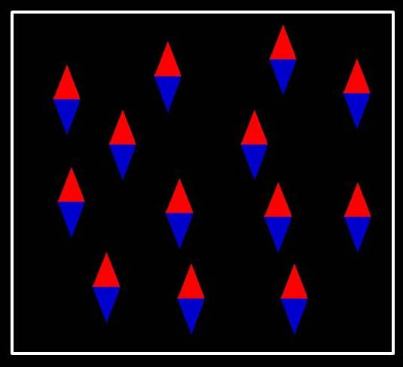
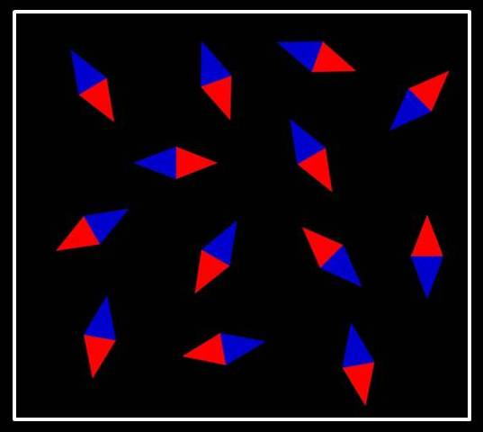
Considérons un matériau magnétique:
exemple oxyde ferrique
Température ambiante
(20°C)
Chauffage > point de Curie
(858 °C pour Fe₃O₄)
Aimant:
Dipôles à l’échelle atomique
(Ferromagnétisme)
C
Aimantation perdue:
Désordre des dipôles
(Paramagnétisme)

Slide 31
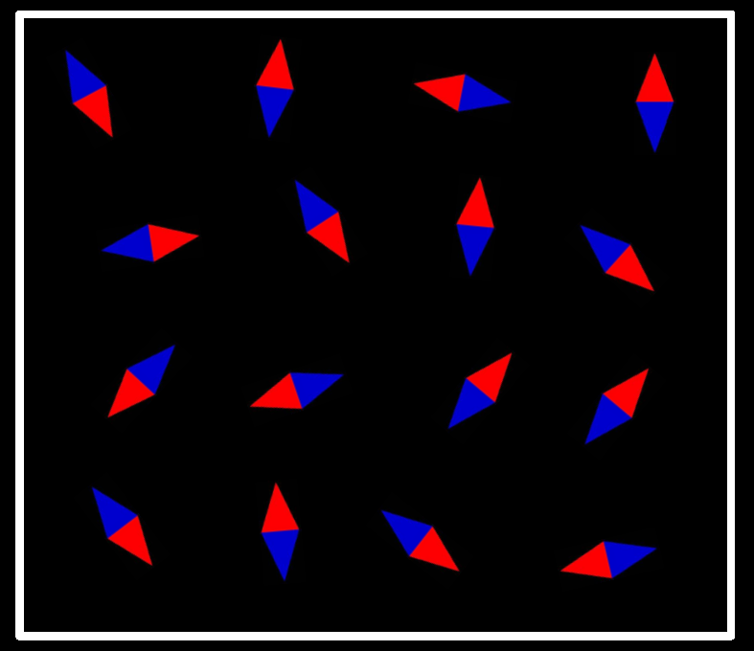
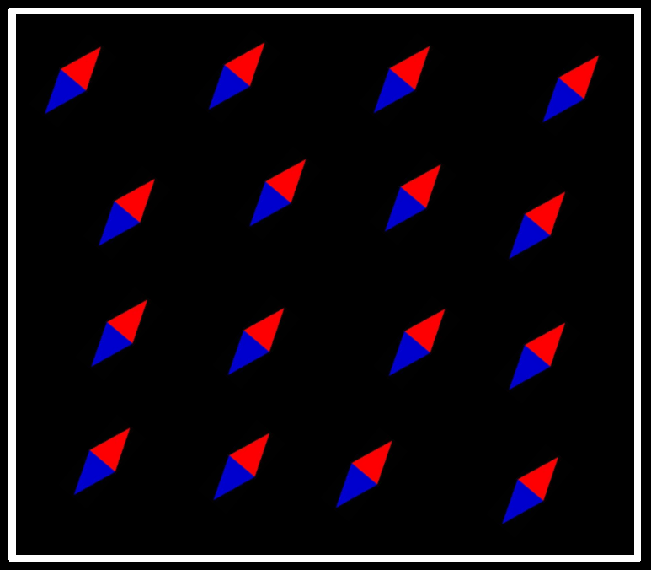
Refroidissement à température ambiante
Il suffit que 2 dipôles voisins
aient même orientation
Aimantation retrouvée
Typiquement, une Brisure Spontanée de Symétrie
avec un changement de phase.

Slide 32
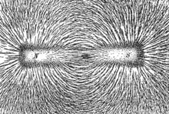
Notion de champ en physique
Ensemble de valeurs prises par un paramètre physique
en différents points de l’espace: φ(x, y, z).
• 2 exemples
◊ Champ orienté: vecteur
champ magnétique.
◊ Champ non orienté: scalaire
relevé des températures dans l’atmosphère.

Slide 33
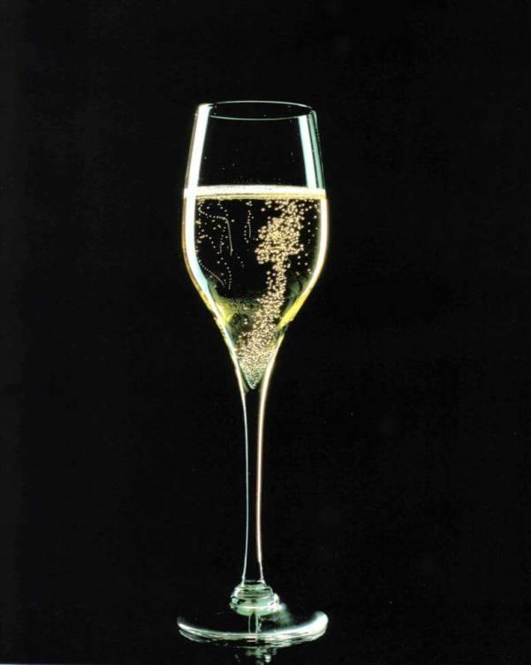
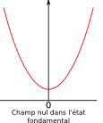
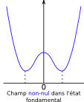
Notion de niveau fondamental en physique
• Il correspond au niveau de plus basse énergie.
Exemple d’une bille dans une flûte à champagne ou dans la bouteille.
Le point bas
est à la position zéro
Le point bas
n’est pas à la position zéro
Equilibre non symétrique

Slide 34
Mécanisme de ″Higgs″
Etat fondamental:
le plus bas potentiel V
Brisure Spontanée de Symétrie créant un nouveau champ
qui se répand dans l’Univers … mais pas n’importe quand
V
V
φ
φ
Haute température:
champ nul dans l’état
fondamental
Basse température:
champ non nul dans l’état
fondamental: énergie du vide
Particules
dans un champ nul
elles n’interagissent pas:
elles restent sans masse.
Particules
dans un champ non nul
→ elles interagissent:
elles acquièrent une masse apparente.
(scalaire: aucune direction privilégiée)

Slide 35
Apparition du Champ de Higgs
… et donc de la masse
Brisure
de la symétrie
électrofaible
Nucléaire faible
Electromagnétique
10⁻⁴³ s
10⁻¹¹ s
13,7 Milliards années
Temps
Temp.
10³² K
10¹⁵ K
2,7 K
(- 270,45 °C)
Temps de
Planck
Aujourd’hui
Les particules élém.
n‘ont pas de masse
Les particules élém.
sont massives

Slide 36
Les conséquences: depuis cette époque,
les bosons vecteurs W⁺ W⁻ et Z° acquièrent leur masse,
mais pas les photons γ → tout rentre dans l’ordre !
Ce n’est pas fini: il y a un bonus
toutes les particules ″massives″ (leptons et quarks)
acquièrent également une masse.
Et puis, il y a un super-bonus: une nouvelle particule
qui est une ″excitation″ du champ scalaire
Le boson de ″Higgs″

Slide 37
Exemple: Une piscine,
eau bien calme
Nous y jetons une boule
Nous pouvons assimiler:
- l’eau au champ de Higgs,
- les ondes sonores qui s’y propagent au boson de Higgs.
Si nous marchons dans l’eau, celle-ci s’oppose au mouvement:
nous sommes plus ″massifs″.
• Notons bien que l’eau (le champ) existe en l’absence de l’onde (le Boson).

Slide 38
Les unités de masse et d’énergie
• Les particules sont très légères
Électron: 9,1 10⁻³¹ kg
Proton : 1,7 10⁻²⁷ kg
Unités pas facile à manipuler
• Choix d’un autre système d’unité
Puisque E = m c² avec c = vitesse de la lumière dans le vide
Si nous posons C = 1 alors E = m
avec comme unité d’énergie celle d’un électron accéléré par 1 volt = eV
Masse d’un électron = 0,511 MeV [MeV = million d’eV]
Masse d’un proton = 0,938 GeV [GeV = milliard d’eV]

Slide 39
Quelle est la masse du boson de ″Higgs″ ?
• Le Modèle Standard ne dit pas quelle est sa masse.
Le mécanisme n’est applicable que dans la gamme 0-700 GeV,
voire jusqu’à 1000 GeV maximum.
0
500
1000
GeV
Si ce boson existe,
sa masse est quelque part dans cet intervalle

Slide 40
L’observation du boson de Higgs
serait la preuve absolue de la validité du mécanisme.
Mais
Les bosons scalaires de Higgs
abondamment créés lors de la Brisure Spontanée de Symétrie
ont disparu très rapidement
peu après la transition de phase… il y a 13,7 milliards d’années.
Seul subsiste …
le champ de Higgs qui baigne tout notre Univers …
sous réserve que le mécanisme soit vrai !

Slide 41
Alors,
comment procéder ?
Recréer en laboratoire
les conditions de l’époque
primordiale !

Slide 42
Combien ?
1000 ?
Non: bien plus !
Le temps des
expérimentateurs

Slide 43
La quête
jusqu’à l’année 2012

Slide 44
Par quels moyens ?
Accélérateurs de particules
en mode ″collisionneur″
Collisions frontales de particules très fortement accélérées
Energie
E = E₁ + E₂ = M c²
E₁
E₂
Si E est grand ⇒ création de masse M élevée

Slide 45
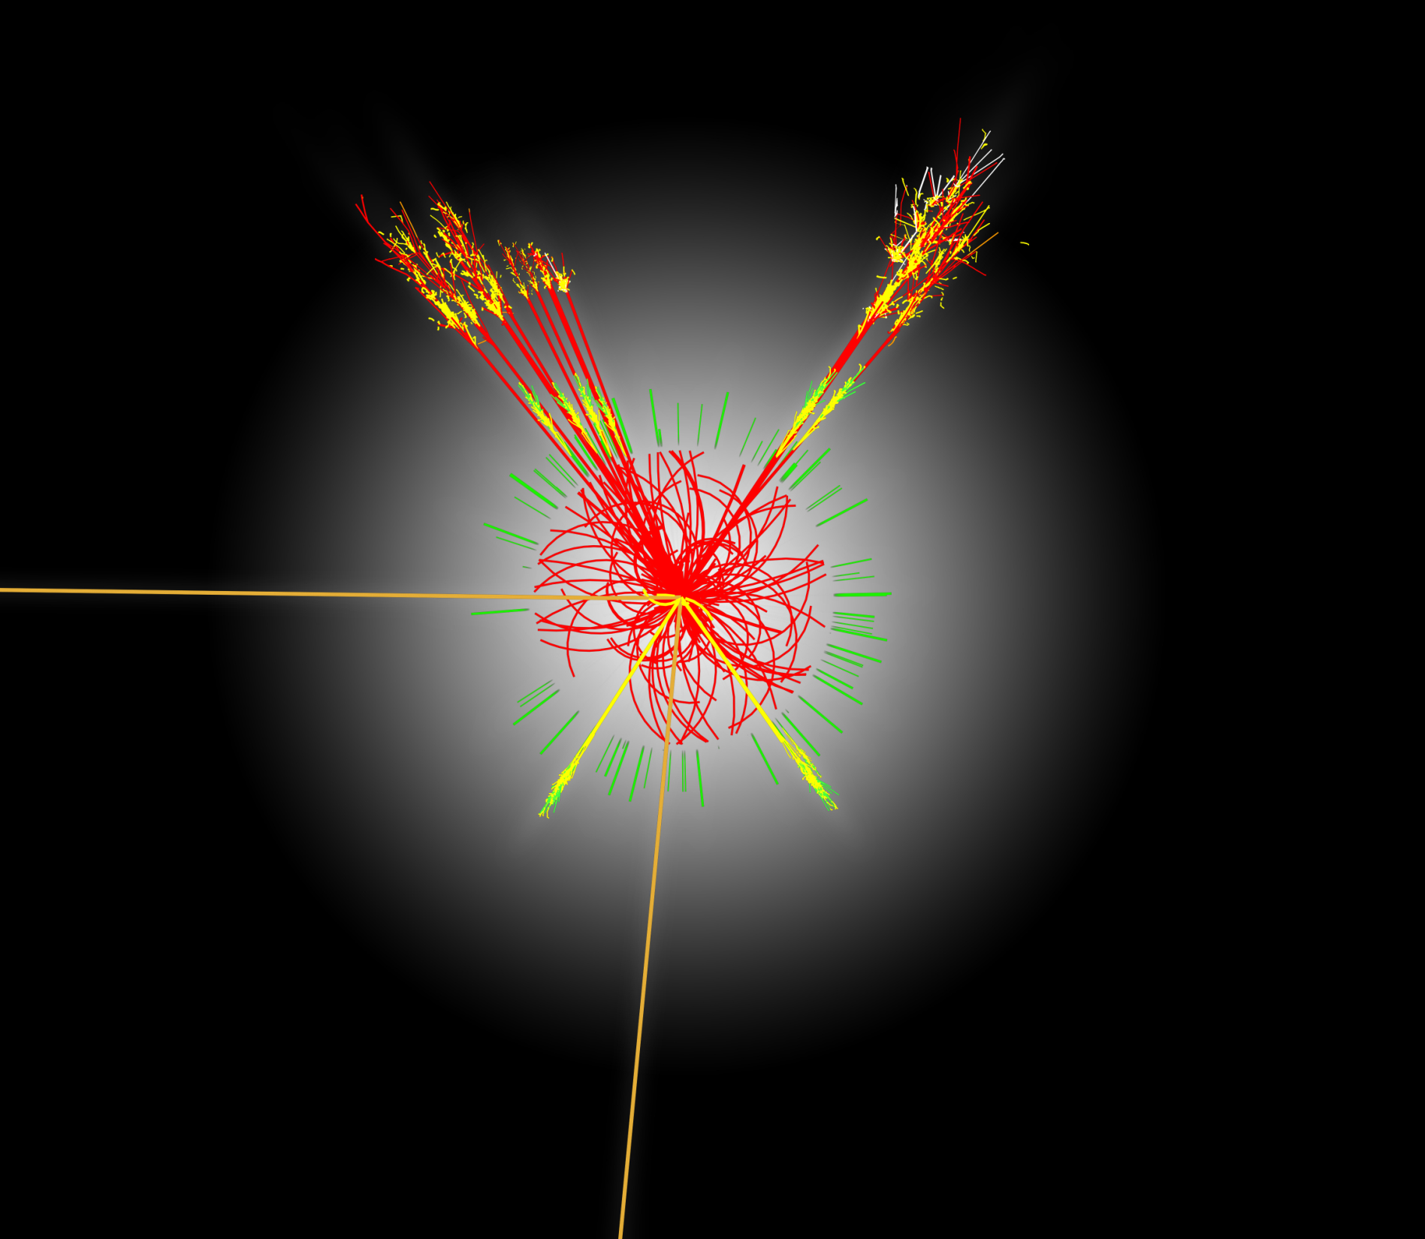
Détection des particules
Nature
TrajectoireEnergie
muon
électron
électron
Instable
le boson H
se désintègre
Il y a du
″Bruit de fond″
et des ″sosies″
muon

Slide 46
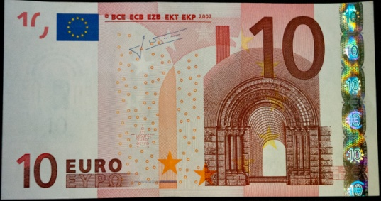
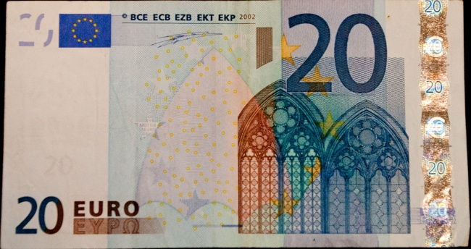
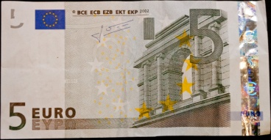
Particules filles
A partir des débris:
nous remontons au boson de Higgs
Particule
mère
γ
H
γ
et
petites filles
e-
Z
e+
H
µ-
Z
µ+

Slide 47
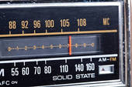
Recherche analogue
au choix d’une station radio
en explorant la gamme de fréquence
Modes de désintégrations adaptés aux hypothèses de masse
0
500
1000
GeV
H → b b
H → γ γ
H → Z Z* → 4 l
H → Z Z → 4 l
H → W W* → l ν l ν
H → Z Z → l l ν ν
avec l = e ou µ
H → W W → l ν q q

Slide 48
″Exclusion″ ou ″exclusion puis découverte″ ?
Il est plus facile d’exclure que de découvrir !
C’est le constat de 48 ans d’efforts
jusqu’à l’année 2012.

Slide 49
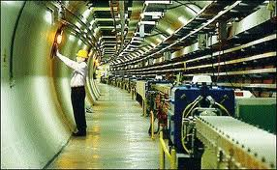
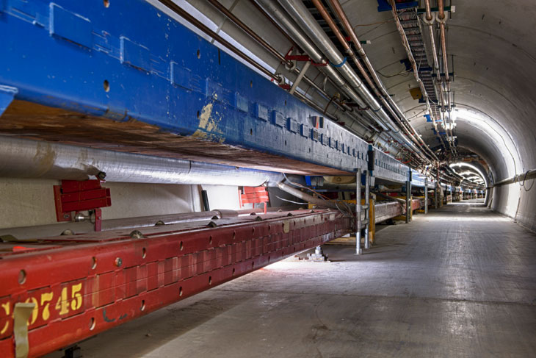
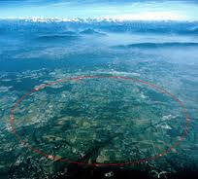
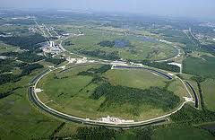
Le LEP (CERN, Europe)
électron-positron 209 GeV max
Le Tévatron (Fermilab, USA)
proton-antiproton 2 TeV max
A partir de
mesures
directes
pendant 28 ans
4 détecteurs
2 détecteurs
1989-2000
1983-2011
Pas de découvertes mais domaines d’exclusion
0
114,4
180
500
1000
147

Slide 50
Le LHC et les deux expériences géantes

Slide 51
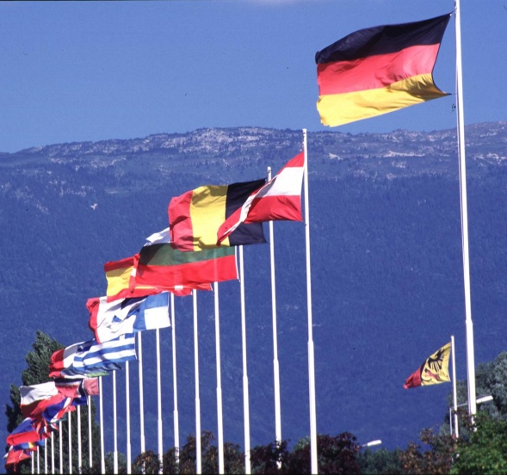
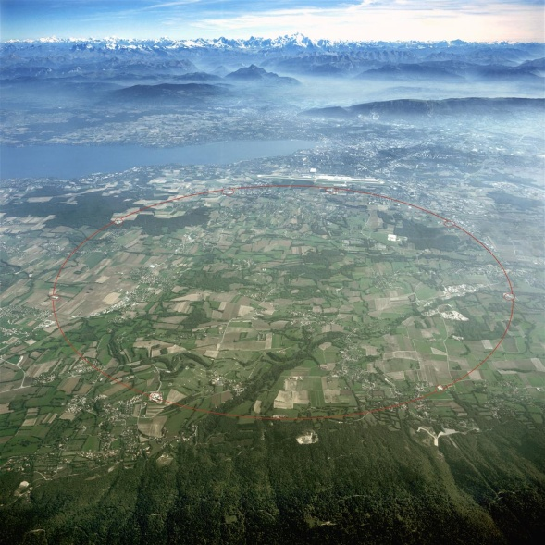
Le CERN
Acronyme français du
Conseil Européen pour la Recherche Nucléaire.
Laboratoire Européen pour la Physique des Particules
devenu un laboratoire mondial
Le plus grand laboratoire au monde
- >100 nationalités.
- 10 000 physiciens.
⇒ Recherches fondamentales sur l’infiniment petit

Slide 52
Le LHC
Le Grand Collisionneur de Hadrons (protons, noyaux)
″Large Hadron Collider″
Imaginé dans les années 1980-1990: ″nous savions comment faire″
Décidé en 1994
Construit dans la période 1998-2008

Slide 53
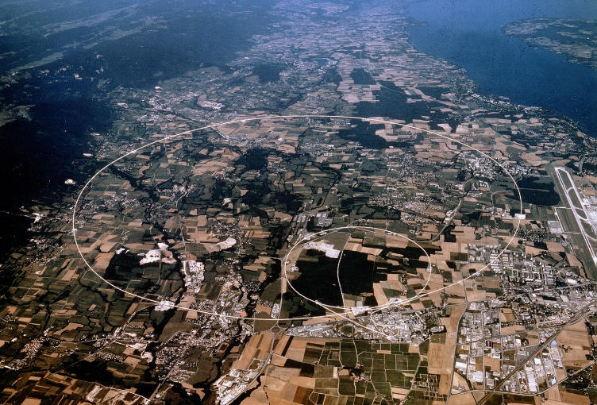
Deux anneaux de 27 km de circonférence
à 100 mètres sous terre
Croisement en 4 points
Un détecteur par zone
Energie maximum 4 TeV + 4 TeV (en 2012)
Deux zones de haute intensité pour le boson BEH:
Croisements de paquets de 100 milliards de protons
toutes les 50 millionièmes de seconde
≈ 20 collisions/croisement
≈ 600 millions collisions/seconde
Et les détecteurs ?
″nous ne savions pas comment faire !″
Longues R&D (89-97) puis construction (98-08)
Deux détecteurs concurrents très différents

Slide 54
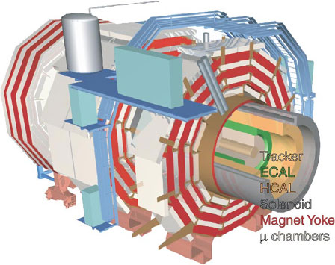
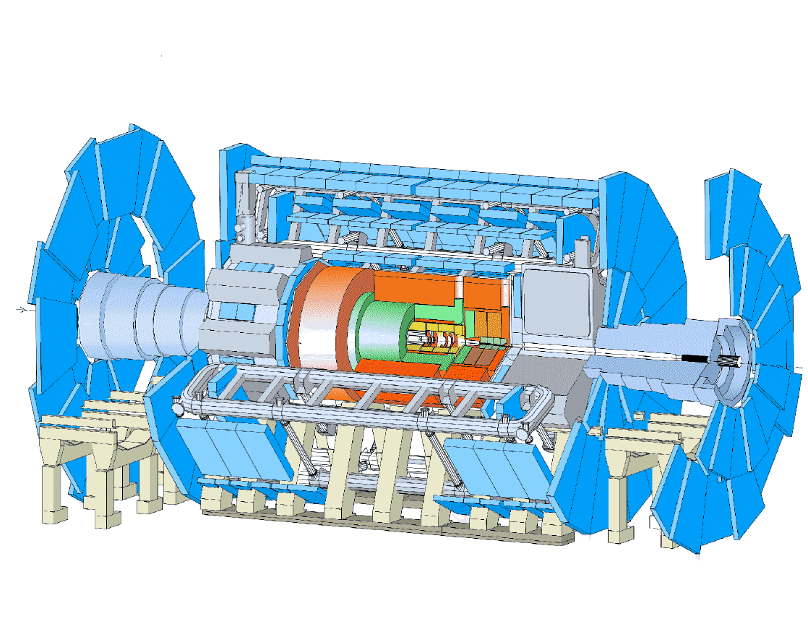
Deux expériences
avec
technologies
différentes
CMS
Longueur 21 m
Diamètre 15 m
Masse 12000 tonnes
3500 chercheurs
ATLAS
Longueur 45 m
Diamètre 25 m
Masse 7500 tonnes
3500 chercheurs

Slide 55
Reproduction d’un événement candidat Higgs
dans l’expérience ATLAS:
Pré-injecteurs → LHC → ATLAS

Slide 57
La collaboration ATLAS
3500 physiciens dont 1000 doctorants
plus tous les personnels techniques
Albany, Alberta, NIKHEF Amsterdam, Ankara, LAPP Annecy, Argonne NL, Arizona, UT Arlington, Athens, NTU Athens, Baku, IFAE Barcelona, Belgrade, Bergen, Berkeley LBL and UC, HU Berlin, Bern, Birmingham, UAN Bogota, Bologna, Bonn, Boston, Brandeis, Brasil Cluster, Bratislava/SAS Kosice, Brookhaven NL, Buenos Aires, Bucharest, Cambridge, Carleton, CERN, Chinese Cluster, Chicago, Chile, Clermont-Ferrand, Columbia, NBI Copenhagen, Cosenza, AGH UST Cracow, IFJ PAN Cracow, SMU Dallas, UT Dallas, DESY, Dortmund, TU Dresden, JINR Dubna, Duke, Edinburgh, Frascati, Freiburg, Geneva, Genoa, Giessen, Glasgow, Göttingen, LPSC Grenoble, Technion Haifa, Hampton, Harvard, Heidelberg, Hiroshima IT, Indiana, Innsbruck, Iowa SU, Iowa, UC Irvine, Istanbul Bogazici, KEK, Kobe, Kyoto, Kyoto UE, Lancaster, UN La Plata, Lecce, Lisbon LIP, Liverpool, Ljubljana, QMW London, RHBNC London, UC London, Lund, UA Madrid, Mainz, Manchester, CPPM Marseille, Massachusetts, MIT, Melbourne, Michigan, Michigan SU, Milano, Minsk NAS, Minsk NCPHEP, Montreal, McGill Montreal, RUPHE Morocco, FIAN Moscow, ITEP Moscow, MEPhI Moscow, MSU Moscow, Munich LMU, MPI Munich, Nagasaki IAS, Nagoya, Naples, New Mexico, New York, Nijmegen, BINP Novosibirsk, Ohio SU, Okayama, Oklahoma, Oklahoma SU, Olomouc, Oregon, LAL Orsay, Osaka, Oslo, Oxford, Paris VI and VII, Pavia, Pennsylvania, Pisa, Pittsburgh, CAS Prague, CU Prague, TU Prague, IHEP Protvino, Regina, Rome I, Rome II, Rome III, Rutherford Appleton Laboratory, DAPNIA Saclay, Santa Cruz UC, Sheffield, Shinshu, Siegen, Simon Fraser Burnaby, SLAC, NPI Petersburg, Stockholm, KTH Stockholm, Stony Brook, Sydney, Sussex, AS Taipei, Tbilisi, Tel Aviv, Thessaloniki, Tokyo ICEPP, Tokyo MU, Tokyo Tech, Toronto, TRIUMF, Tsukuba, Tufts, Udine/ICTP, Uppsala, UI Urbana, Valencia, UBC Vancouver, Victoria, Waseda, Washington, Weizmann Rehovot, FH Wiener Neustadt, Wisconsin, Wuppertal, Würzburg, Yale, Yerevan
19 ans pour élaborer et construire ATLAS
38 pays
177 Laboratoires
38 pays
177 Laboratoires

Slide 58
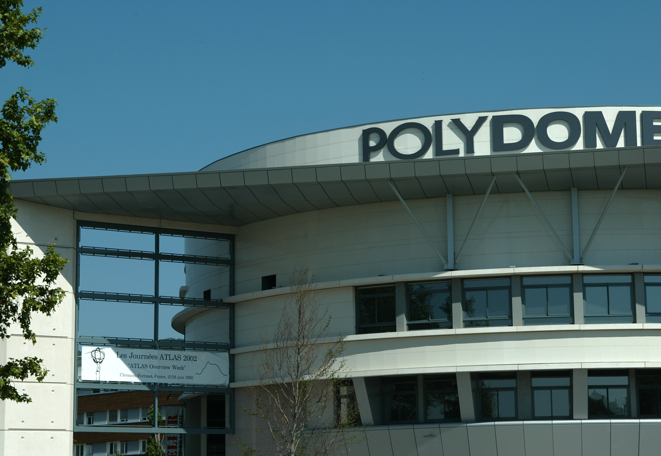
Un jalon en 2002, après Moscou (00) et New York (01)
″Les Journées ATLAS 2002 à Clermont-Ferrand″

Slide 59
Longue période de la construction d’ATLAS:
ici la partie avant

Slide 60
Surveillance/maintenance
Prises de données jours et nuits
Collisions depuis 2009
Montée en puissance du LHC
Analyses de physique

Slide 61
Chasse au Higgs depuis 2011:
quelles sont les valeurs attendues … s’il existe ?
Production d’un boson de 125 GeV
5 milliards de collisions ⇒ 1 boson H
″Bons″ canaux étudiés (peu abondants)
H → γ γ 2,2 fois sur mille
H → Z Z* → 4 l 1,3 fois sur 10 mille
Observation
Efficacités de détection/reconstruction:
≈ 40 et 25%
Il faut donc du temps et accumuler les données

Slide 62
Nouveau jalon en mai 2012
Emission SOIR 3
… en pleine période électorale
avec François Englert, Fabiola Gianotti,…

Slide 64
Date historique: 4 juillet 2012
Duplex CERN/Melbourne (ICHEP) et monde entier

Slide 65
Joe Incandela (CMS)
Fabiola Gianotti (ATLAS)
Première rencontre Englert-Higgs

Slide 66
Candidat Higgs donnant 4 muons

Slide 67
Candidat Higgs donnant 4 électrons

Slide 68
Candidat Higgs donnant 2 électrons et 2 muons

Slide 69
Annonces simultanées de la découverte
d’un nouveau boson ressemblant au Higgs
Beaucoup d’émotion

Slide 70
31 juillet 2012: soumissions à une revue
des publications ATLAS et CMS
avec plus de données
Valeurs cumulées [2011 + 2012 (mi-juillet)] par expérience
• 1 million de milliards de collisions.
• Nombre de bosons BEH attendus: ≈ 200 000
Nombres extraits attendus par canal:
γ γ ≈ environ 200
Z Z* ≈ environ 10
dans un bruit de fond conséquent.

Slide 71
17 septembre 2012: parution très rapide
dans la revue ″Physics Letters B″
et d’une façon exceptionnelle
Illustrations CMS et ATLAS
en page de couverture
Découverte certaine
d’un nouveau boson
de masse voisine de 126 GeV
qui ressemble beaucoup
au boson de Higgs
Couverture
usuelle
Probabilité de moins de 2 10⁻⁹
que ce soit dû à une fluctuation du bruit de fond

Slide 72
H → γ γ
190
180
Masse (GeV)
Masse (GeV)
H → Z Z*
→ 4 leptons
13
18
Masse (GeV)
Masse (GeV)

Slide 73
Supposons
qu’il s’agisse vraiment du boson BEH
Posons-nous 2 questions

Slide 74
1ère question (double):
Le boson BEH est-il responsable de la masse du proton ?
Explique-t-il que le Plomb est plus lourd que le Fer ?
Le boson BEH n’est responsable d’aucune masse:
c’est le champ qui agit !
Le champ n’agit que sur les particules élémentaires:
par exemple les quarks
mais les 3 quarks du proton ne représentent que … 1% de sa masse,
les 99% restant sont dus à l’énergie de liaison des gluons (sans masse).
La masse du Plomb (ou du Fer) n’est pas due à ce champ,
mais à la masse de ses nucléons + les énergies de liaison internucléons !
Le champ BEH permet à la matière de se structurer,
donc à notre Univers d’exister !

Slide 75
2^{ième} question:
Mais notre Univers est-il stable avec un boson de 126 GeV ?
Graphe de ″stabilité du vide″:
masse (Top) versus masse (BEH)
incertitudes expérimentales:
- Top ≈ 1,4 GeV (difficile à améliorer)
- Higgs < 0.4 GeV (sera amélioré)
Notre Univers serait dans un état
Métastable
Est-il légitime d’extrapoler le Modèle St.
jusqu’à l’échelle de Planck ?
Le champ a-t-il atteint le minimum ?
Existe-t-il d’autres minima plus bas
avec un champ plus fort ?
Quel processus stabilise le vide actuel ?
« Higgs mass
and vacuum stability in the Standard Model … »
arXiv: 1205-6497, G. Degrassi et al (CERN-PH-TH)

Slide 76
Et maintenant ?
L’aventure continue

Slide 77
S’agit-il du boson BEH ?
- Ressemblance troublante → il faut plus de données !
Le CERN a retardé de 7 semaines l’arrêt prévu
de 20 mois du LHC
⇒ La statistique a été triplée
⇒ Conclusion définitive pour l’été 2013 (?)
La nature a-t-elle choisi le mécanisme
le plus simple: boson BEH standard ?
Boson BEH non standard ?
Autre chose ?

Slide 78
Reprise en 2015.
Programme jusqu’à l’année 2034,
avec passage progressif au Super LHC en 2022
et R&D déjà en cours sur les détecteurs.
Tout connaître sur le boson BEH
et la stabilité du vide.
Aller au-delà du Modèle Standard:
La ″Supersymétrie Bosons-Fermions″
… et l’explication de la ″Matière noire″ ?
Et ″l’Energie noire″ ?
Et les ″Extradimensions″ ?
… et l’unification de toutes les forces,
gravitation comprise ?

Slide 79
Conclusion provisoire

Slide 80
La quête du ″boson de Higgs″:
une épopée scientifique et humaine
hors du commun
• Triomphe de l’intelligence humaine:
de la prévision à l’observation
et les Prix Nobel pour 2013 !
Des chiffres uniques dans la démarche scientifique:
- Le mécanisme dès 1964 (malgré peu de particules connues).
- La durée de la quête: déjà 48 ans.
- Une recherche à l’échelle planétaire.
- Le ″dispositif″ le plus complexe jamais conçu par l’Homme.
- Des calendriers sans équivalents:
- Conception, construction et mise en route: 1989-2008.
- Fonctionnement et améliorations: 2009-2034.

Slide 81
Quelle que soit l’issue
(boson BEH ou autre chose)
l’histoire scientifique va se poursuivre !
Expérimentateurs et
théoriciens

Slide 82
?
Gravitation ?
Nucléaire forte
Nucléaire faible
Electronucléaire
Electrofaible
Electromagnétique
10⁻⁴³ s
10⁻³⁵ s
10⁻¹¹ s
13,7 Milliards années
Temps
Temp.
10³² K
10²⁸ K
10¹⁵ K
2,7 K
Temps
de
Planck
Les forces ont façonné notre Univers

